Slide 1
Gelişmiş Metin Oluşturma Teknikleri ve Araçları
(Advanced Text
Generation Techniques and
Tools)
YZM423
BÜYÜK DİL MODELLERİ
Dr.Öğr.Üyesi Murat ŞİMŞEK
Ostim Teknik Üniversitesi
1

Slide 2
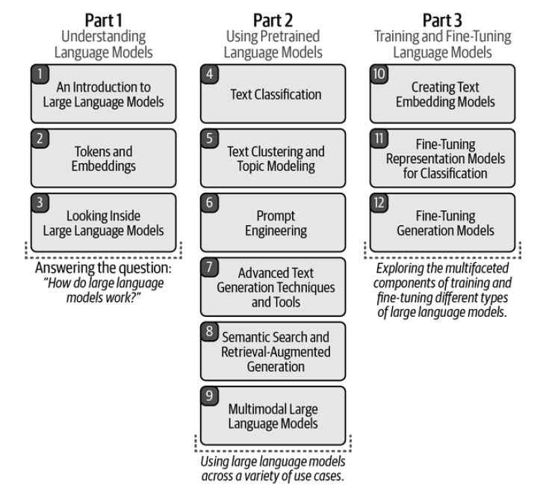
Büyük dil modelleri
3

Slide 3
Gelişmiş Metin Oluşturma Teknikleri ve Araçları
Bu bölümde, üretilen metnin kalitesini iyileştirmek için bu tür birkaç yöntem ve kavramı inceleyeceğiz:
Model: LLM'leri yükleme ve bunlarla çalışma
Bellek: LLM'lerin hatırlamasına yardımcı olma
Ajanlar: Karmaşık davranışları harici araçlarla birleştirme
Zincirler: Yöntemleri ve modülleri birbirine bağlama
Bu yöntemlerin tümü, bu bölüm boyunca bu gelişmiş teknikleri kolayca kullanmamıza yardımcı olacak LangChain çerçevesine entegre edilmiştir.
3

Slide 4
Model I/O: LangChain ile Kuantize Edilmiş Modellerin Yüklenmesi
GGUF modeli, bir LLM'nin parametrelerini temsil etmek için gereken bit sayısını azaltan kuantizasyon adı verilen bir yöntemle orijinal modelin sıkıştırılmış bir versiyonunu temsil eder.
0 ve 1'lerden oluşan bitler, değerleri ikilibiçimde kodlayarak temsil eder.
Daha fazla bit, daha geniş bir değer aralığı sağlar, ancak bu değerleri depolamak için daha fazla bellek gerektirir
3
Notes:
LLM'lerin yeteneklerini genişletmek için LangChain'in özelliklerinden yararlanmadan önce,
LLM'imizi yüklememiz gerekir. Önceki bölümlerde olduğu gibi,
Phi-3'ü kullanacağız, ancak bir değişiklik yapacağız; bunun yerine bir GGUF model varyantı
kullanacağız. GGUF modeli, bir LLM'nin parametrelerini temsil etmek için gereken bit sayısını azaltan
kuantizasyon adı verilen bir yöntemle orijinal modelin sıkıştırılmış bir versiyonunu temsil eder.
0 ve 1'lerden oluşan bitler, değerleri ikili
biçimde kodlayarak temsil eder. Daha fazla bit, daha geniş bir değer aralığı sağlar, ancak bu değerleri depolamak için daha fazla bellek
gerektirir (Şekil 7-2'de gösterildiği gibi).

Slide 5
Model I/O: LangChain ile Kuantize Edilmiş Modellerin Yüklenmesi
Kuantizasyon, orijinal bilgilerin çoğunu korumaya çalışırken bir LLM'nin parametrelerini temsil etmek için gereken bit sayısını azaltır.
Bu, hassasiyette bir miktar kayıp ile birlikte gelir, ancak modelin çalışması çok daha hızlı olduğu, daha az VRAM gerektirdiği ve genellikle orijinal kadar doğru olduğu için bunu telafi eder.
Kuantizasyonu açıklamak için şu benzetmeyi ele alalım. Saatin kaç olduğunu sorulduğunda, “14:16” diyebilirsiniz, bu doğru ama tam olarak kesin bir cevap değildir.“14:16” diyebilirdiniz.Kuantizasyonu açıklamak için şu benzetmeyi düşünün. Saatin kaç olduğunu sorulduğunda,“14:16” diyebilirsiniz, bu doğru ama tam olarak kesin bir cevap değildir. Bunun yerine“14:16 ve 12 saniye” diyebilirdiniz, bu daha kesin bir cevap olurdu.Ancak saniyeleri belirtmek nadiren yararlıdır vegenellikle bunu ayrı sayılarla, yani tam dakikalarda ifade ederiz.Kuantizasyon, önemli bilgileri kaldırmadan (örneğin saatleri ve dakikaları koruyarak) bir değerin doğruluğunu azaltan (örneğin saniyeleri kaldırarak) benzer bir işlemdir.Kuantizasyon, bir değeri tam sayılara yuvarlamakla benzerdir.Kuantizasyon, bir değeri tam sayılara yuvarlamakla benzerdir.
3
Notes:
Kuantizasyon, orijinal bilgilerin çoğunu korumaya çalışırken bir LLM'nin parametrelerini temsil etmek için gereken bit sayısını azaltır.Bu, hassasiyette bir miktar kayıp ile birlikte gelir, ancak modelin çalışması çok daha hızlı olduğu, daha az VRAM gerektirdiği ve genellikle orijinal kadar doğru olduğu için bunu telafi eder.Kuantizasyonu açıklamak için şu benzetmeyi ele alalım. Saatin kaç olduğunu sorulduğunda, “14:16” diyebilirsiniz, bu doğru ama tam olarak kesin bir cevap değildir.“14:16” diyebilirdiniz.Kuantizasyonu açıklamak için şu benzetmeyi düşünün. Saatin kaç olduğunu sorulduğunda,“14:16” diyebilirsiniz, bu doğru ama tam olarak kesin bir cevap değildir. Bunun yerine“14:16 ve 12 saniye” diyebilirdiniz, bu daha kesin bir cevap olurdu.Ancak saniyeleri belirtmek nadiren yararlıdır vegenellikle bunu ayrı sayılarla, yani tam dakikalarda ifade ederiz.Kuantizasyon, önemli bilgileri kaldırmadan (örneğin saatleri ve dakikaları koruyarak) bir değerin doğruluğunu azaltan (örneğin saniyeleri kaldırarak) benzer bir işlemdir.Kuantizasyon, bir değeri tam sayılara yuvarlamakla benzerdir.Kuantizasyon, bir değeri tam sayılara yuvarlamakla benzerdir.

Slide 6
Zincirler: LLM'lerin Yeteneklerini Genişletmek
LangChain, ana yöntemlerinden biri olan zincirlerden adını almıştır.
LLM'leri tek başına çalıştırabiliriz, ancak bunların gücü, ek bileşenlerle birlikte veya birbirleriyle birlikte kullanıldıklarında ortaya çıkar.
Zincirler, LLM'lerin yeteneklerini genişletmekle kalmaz, aynı zamanda birden fazla zincirin birbirine bağlanmasına da olanak tanır.
LangChain'de zincirin en temel biçimi BASİT ZİNCİRDİR.
3
Notes:
Kuantizasyon, orijinal bilgilerin çoğunu korumaya çalışırken bir LLM'nin parametrelerini temsil etmek için gereken bit sayısını azaltır.Bu, hassasiyette bir miktar kayıp ile birlikte gelir, ancak modelin çalışması çok daha hızlı olduğu, daha az VRAM gerektirdiği ve genellikle orijinal kadar doğru olduğu için bunu telafi eder.Kuantizasyonu açıklamak için şu benzetmeyi ele alalım. Saatin kaç olduğunu sorulduğunda, “14:16” diyebilirsiniz, bu doğru ama tam olarak kesin bir cevap değildir.“14:16” diyebilirdiniz.Kuantizasyonu açıklamak için şu benzetmeyi düşünün. Saatin kaç olduğunu sorulduğunda,“14:16” diyebilirsiniz, bu doğru ama tam olarak kesin bir cevap değildir. Bunun yerine“14:16 ve 12 saniye” diyebilirdiniz, bu daha kesin bir cevap olurdu.Ancak saniyeleri belirtmek nadiren yararlıdır vegenellikle bunu ayrı sayılarla, yani tam dakikalarda ifade ederiz.Kuantizasyon, önemli bilgileri kaldırmadan (örneğin saatleri ve dakikaları koruyarak) bir değerin doğruluğunu azaltan (örneğin saniyeleri kaldırarak) benzer bir işlemdir.Kuantizasyon, bir değeri tam sayılara yuvarlamakla benzerdir.Kuantizasyon, bir değeri tam sayılara yuvarlamakla benzerdir.

Slide 7
Zincirler: LLM'lerin Yeteneklerini Genişletmek
Bir komut istemi şablonunu LLM ile zincirleyerek, yalnızca giriş komut istemlerini tanımlamamız yeterlidir.
Şablon sizin için oluşturulacaktır.
3
Notes:
Kuantizasyon, orijinal bilgilerin çoğunu korumaya çalışırken bir LLM'nin parametrelerini temsil etmek için gereken bit sayısını azaltır.Bu, hassasiyette bir miktar kayıp ile birlikte gelir, ancak modelin çalışması çok daha hızlı olduğu, daha az VRAM gerektirdiği ve genellikle orijinal kadar doğru olduğu için bunu telafi eder.Kuantizasyonu açıklamak için şu benzetmeyi ele alalım. Saatin kaç olduğunu sorulduğunda, “14:16” diyebilirsiniz, bu doğru ama tam olarak kesin bir cevap değildir.“14:16” diyebilirdiniz.Kuantizasyonu açıklamak için şu benzetmeyi düşünün. Saatin kaç olduğunu sorulduğunda,“14:16” diyebilirsiniz, bu doğru ama tam olarak kesin bir cevap değildir. Bunun yerine“14:16 ve 12 saniye” diyebilirdiniz, bu daha kesin bir cevap olurdu.Ancak saniyeleri belirtmek nadiren yararlıdır vegenellikle bunu ayrı sayılarla, yani tam dakikalarda ifade ederiz.Kuantizasyon, önemli bilgileri kaldırmadan (örneğin saatleri ve dakikaları koruyarak) bir değerin doğruluğunu azaltan (örneğin saniyeleri kaldırarak) benzer bir işlemdir.Kuantizasyon, bir değeri tam sayılara yuvarlamakla benzerdir.Kuantizasyon, bir değeri tam sayılara yuvarlamakla benzerdir.

Slide 8
Zincirler: LLM'lerin Yeteneklerini Genişletmek
3
Notes:
Kuantizasyon, orijinal bilgilerin çoğunu korumaya çalışırken bir LLM'nin parametrelerini temsil etmek için gereken bit sayısını azaltır.Bu, hassasiyette bir miktar kayıp ile birlikte gelir, ancak modelin çalışması çok daha hızlı olduğu, daha az VRAM gerektirdiği ve genellikle orijinal kadar doğru olduğu için bunu telafi eder.Kuantizasyonu açıklamak için şu benzetmeyi ele alalım. Saatin kaç olduğunu sorulduğunda, “14:16” diyebilirsiniz, bu doğru ama tam olarak kesin bir cevap değildir.“14:16” diyebilirdiniz.Kuantizasyonu açıklamak için şu benzetmeyi düşünün. Saatin kaç olduğunu sorulduğunda,“14:16” diyebilirsiniz, bu doğru ama tam olarak kesin bir cevap değildir. Bunun yerine“14:16 ve 12 saniye” diyebilirdiniz, bu daha kesin bir cevap olurdu.Ancak saniyeleri belirtmek nadiren yararlıdır vegenellikle bunu ayrı sayılarla, yani tam dakikalarda ifade ederiz.Kuantizasyon, önemli bilgileri kaldırmadan (örneğin saatleri ve dakikaları koruyarak) bir değerin doğruluğunu azaltan (örneğin saniyeleri kaldırarak) benzer bir işlemdir.Kuantizasyon, bir değeri tam sayılara yuvarlamakla benzerdir.Kuantizasyon, bir değeri tam sayılara yuvarlamakla benzerdir.

Slide 9
Zincirler: LLM'lerin Yeteneklerini Genişletmek
Phi-3 şablonunu kullanan tek zincir örneği.
3
Notes:
Kuantizasyon, orijinal bilgilerin çoğunu korumaya çalışırken bir LLM'nin parametrelerini temsil etmek için gereken bit sayısını azaltır.Bu, hassasiyette bir miktar kayıp ile birlikte gelir, ancak modelin çalışması çok daha hızlı olduğu, daha az VRAM gerektirdiği ve genellikle orijinal kadar doğru olduğu için bunu telafi eder.Kuantizasyonu açıklamak için şu benzetmeyi ele alalım. Saatin kaç olduğunu sorulduğunda, “14:16” diyebilirsiniz, bu doğru ama tam olarak kesin bir cevap değildir.“14:16” diyebilirdiniz.Kuantizasyonu açıklamak için şu benzetmeyi düşünün. Saatin kaç olduğunu sorulduğunda,“14:16” diyebilirsiniz, bu doğru ama tam olarak kesin bir cevap değildir. Bunun yerine“14:16 ve 12 saniye” diyebilirdiniz, bu daha kesin bir cevap olurdu.Ancak saniyeleri belirtmek nadiren yararlıdır vegenellikle bunu ayrı sayılarla, yani tam dakikalarda ifade ederiz.Kuantizasyon, önemli bilgileri kaldırmadan (örneğin saatleri ve dakikaları koruyarak) bir değerin doğruluğunu azaltan (örneğin saniyeleri kaldırarak) benzer bir işlemdir.Kuantizasyon, bir değeri tam sayılara yuvarlamakla benzerdir.Kuantizasyon, bir değeri tam sayılara yuvarlamakla benzerdir.

Slide 10
Birden Fazla İstem İçeren Zincir
3
Notes:
Bunun yerine, bu karmaşık komut istemini sırayla çalıştırılabilecek daha küçük alt görevlere bölebiliriz.Bunun yerine, bu karmaşık komut istemini sırayla çalıştırılabilecek daha küçük alt görevlerebölünebiliriz. Bu, LLM'ye birden fazla çağrı yapılmasını gerektirir,

Slide 11
Birden Fazla İstem İçeren Zincir
3
Notes:
Bunun yerine, bu karmaşık komut istemini sırayla çalıştırılabilecek daha küçük alt görevlere bölebiliriz.Bunun yerine, bu karmaşık komut istemini sırayla çalıştırılabilecek daha küçük alt görevlerebölünebiliriz. Bu, LLM'ye birden fazla çağrı yapılmasını gerektirir,

Slide 12
Hafıza: LLM'lerin Hatırlamasına Yardımcı Olmak
Sohbetler
Bu modelleri durum bilgisi içeren hale getirmek için, daha önce oluşturduğumuz
zincirine belirli türde bellekler ekleyebiliriz.
Bu bölümde, LLM'lerin konuşmaları hatırlamasına yardımcı olan iki yaygın yöntemi ele alacağız:
Konuşma tamponu Conversation buffer
Konuşma özeti Conversation summary
3
Notes:
Bunun yerine, bu karmaşık komut istemini sırayla çalıştırılabilecek daha küçük alt görevlere bölebiliriz.Bunun yerine, bu karmaşık komut istemini sırayla çalıştırılabilecek daha küçük alt görevlerebölünebiliriz. Bu, LLM'ye birden fazla çağrı yapılmasını gerektirir,

Slide 13
Konuşma tamponu
LangChain'de bu tür bellek, ConversationBufferMemory olarak adlandırılır.
Bunun uygulanması için, sohbet geçmişini tutmak üzere önceki komut istemimizi
güncellememiz gerekir.
3
Notes:
Bunun yerine, bu karmaşık komut istemini sırayla çalıştırılabilecek daha küçük alt görevlere bölebiliriz.Bunun yerine, bu karmaşık komut istemini sırayla çalıştırılabilecek daha küçük alt görevlerebölünebiliriz. Bu, LLM'ye birden fazla çağrı yapılmasını gerektirir,

Slide 14
Konuşma tamponu
3
Notes:
Bunun yerine, bu karmaşık komut istemini sırayla çalıştırılabilecek daha küçük alt görevlere bölebiliriz.Bunun yerine, bu karmaşık komut istemini sırayla çalıştırılabilecek daha küçük alt görevlerebölünebiliriz. Bu, LLM'ye birden fazla çağrı yapılmasını gerektirir,

Slide 15
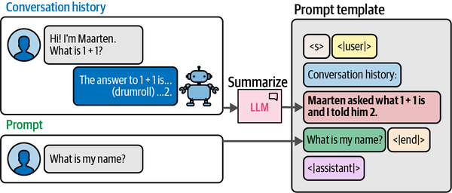
KONUŞMA ÖZETİ
ConversationBufferMemory kullanıldığında, konuşmanın boyutu artmaya başlar ve yavaş yavaş token sınırına yaklaşır.
ConversationBufferWindowMemory, token sınırları sorununu bir dereceye kadar çözer, ancak yalnızca son k konuşma saklanır.
3

Slide 16
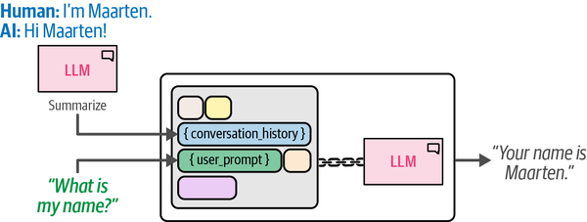
KONUŞMA ÖZETİ
3

Slide 17
KONUŞMA ÖZETİ
Bellek türü | Artıları (Pros) | Eksileri (Cons)
Konuşma Tamponu(Conversation Buffer) | • Uygulaması en kolay yöntemdir.• Bağlam penceresi içinde bilgi kaybı olmamasını sağlar. | • Daha fazla token gerektiği için üretim hızı daha yavaştır.• Yalnızca geniş bağlam penceresine sahip LLM’ler için uygundur.• Sohbet geçmişi büyüdükçe bilgi geri getirimi zorlaşır.
Pencereli Konuşma Tamponu(Windowed Conversation Buffer) | • Sohbet geçmişi çok büyük olmadığı sürece geniş-bağlam LLM’lere gerek yoktur.• Son k etkileşimde bilgi kaybı olmaz. | • Yalnızca son k etkileşimi tutar.• Son k etkileşim üzerinde hiçbir sıkıştırma yapılmaz.
Konuşma Özeti(Conversation Summary) | • Tüm sohbet geçmişini kapsar.• Uzun sohbetleri mümkün kılar.• Tüm geçmişi temsil etmek için gereken token sayısını azaltır. | • Her etkileşim için ek bir model çağrısı gerekir.• Kalite, LLM’in özetleme yeteneklerine bağlıdır.
3

Slide 18
Ajanlar: LLM Sisteminin Oluşturulması
Ajanlar, model I/O, zincirler ve bellek gibi şimdiye kadar gördüğümüz her şeyi kullanabilir ve bunu iki önemli bileşenle daha da genişletebilir:
Ajanın kendi başına yapamadığı şeyleri yapmak için kullanabileceği araçlar
Alınacak eylemleri veya kullanılacak araçları planlayan ajan türü
3

Slide 19
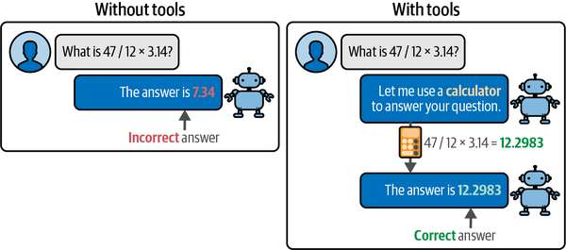
Ajanlar: LLM Sisteminin Oluşturulması
LLM'leri kullanan ajanlar, güçlü genel problem çözücüler olabilir. Kullandıkları araçlar önemli olsa da, birçok ajan tabanlı sistemin itici gücü, Reasoning and Acting (ReAct1) adlı bir çerçevenin kullanılmasıdır.
3
Notes:
Bu örnekte, LLM'nin matematiksel bir görevle karşılaştığında hesap makinesini kullanmasını bekleriz. Şimdi bunu arama motoru veya hava durumu API'si gibi düzinelerce başka araçla genişlettiğimizi hayal edin. Birdenbire, LLM'lerin yetenekleri önemli ölçüde artar.
Diğer bir deyişle, LLM'leri kullanan ajanlar, güçlü genel problem çözücüler olabilir. Kullandıkları araçlar önemli olsa da, birçok ajan tabanlı sistemin itici gücü, Reasoning and Acting (ReAct1) adlı bir çerçevenin kullanılmasıdır.

Slide 20
Ajanların Arkasındaki İtici Güç: Adım Adım Akıl Yürütme
ReAct, davranışta iki önemli kavramı birleştiren güçlü bir çerçevedir:
akıl yürütme ve eylem.
Uygulamada, çerçeve şu üç adımı tekrar tekrar takip etmekten oluşur:
Düşünce
Eylem
Gözlem
3
Notes:
Bu örnekte, LLM'nin matematiksel bir görevle karşılaştığında hesap makinesini kullanmasını bekleriz. Şimdi bunu arama motoru veya hava durumu API'si gibi düzinelerce başka araçla genişlettiğimizi hayal edin. Birdenbire, LLM'lerin yetenekleri önemli ölçüde artar.
Diğer bir deyişle, LLM'leri kullanan ajanlar, güçlü genel problem çözücüler olabilir. Kullandıkları araçlar önemli olsa da, birçok ajan tabanlı sistemin itici gücü, Reasoning and Acting (ReAct1) adlı bir çerçevenin kullanılmasıdır.

Slide 21
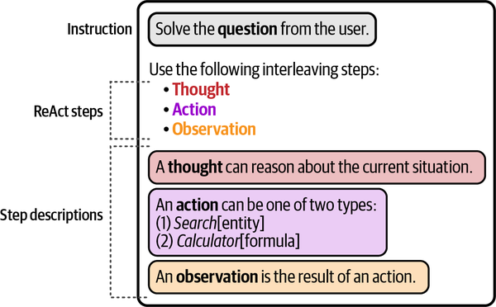
Ajanların Arkasındaki İtici Güç: Adım Adım Akıl Yürütme
3
Notes:
Bu örnekte, LLM'nin matematiksel bir görevle karşılaştığında hesap makinesini kullanmasını bekleriz. Şimdi bunu arama motoru veya hava durumu API'si gibi düzinelerce başka araçla genişlettiğimizi hayal edin. Birdenbire, LLM'lerin yetenekleri önemli ölçüde artar.
Diğer bir deyişle, LLM'leri kullanan ajanlar, güçlü genel problem çözücüler olabilir. Kullandıkları araçlar önemli olsa da, birçok ajan tabanlı sistemin itici gücü, Reasoning and Acting (ReAct1) adlı bir çerçevenin kullanılmasıdır.

Slide 22
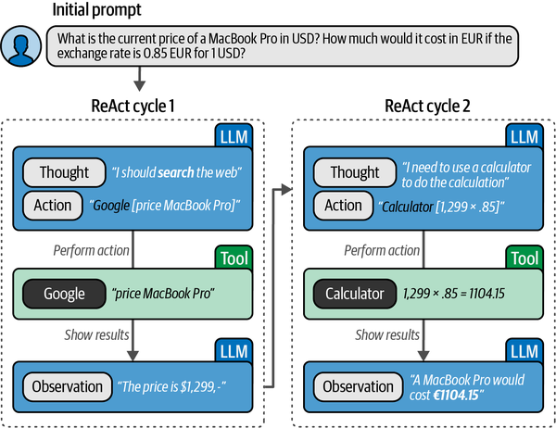
Ajanların Arkasındaki İtici Güç: Adım Adım Akıl Yürütme
3
Notes:
Bu örnekte, LLM'nin matematiksel bir görevle karşılaştığında hesap makinesini kullanmasını bekleriz. Şimdi bunu arama motoru veya hava durumu API'si gibi düzinelerce başka araçla genişlettiğimizi hayal edin. Birdenbire, LLM'lerin yetenekleri önemli ölçüde artar.
Diğer bir deyişle, LLM'leri kullanan ajanlar, güçlü genel problem çözücüler olabilir. Kullandıkları araçlar önemli olsa da, birçok ajan tabanlı sistemin itici gücü, Reasoning and Acting (ReAct1) adlı bir çerçevenin kullanılmasıdır.

